Slide 1

个人图书管理助手
《信息系统实践》课程结项汇报
小组成员：小组09 | 刘璟轩、李淑湘、程智鸿、旷凯翔
学 院：计算机学院
指导老师：尹兆远
日 期：2026年5月
Notes:
各位老师好，我们是第九小组。今天非常荣幸能在这里向大家汇报我们的课程项目——个人图书管理助手。本次汇报将涵盖项目的背景目标、系统设计、功能实现、测试结果以及项目总结等方面。请各位老师批评指正。

Slide 2

目录
CONTENTS
01
项目背景与目标
阐述项目发起的背景，明确项目开展的初衷，以及期望通过项目达成的核心目标与价值。
04
功能演示
通过实际操作的形式，直观展示系统的核心功能模块，呈现功能的运行效果与操作流程。
02
需求分析
深入调研业务场景，详细梳理系统需实现的各项功能点，明确用户的核心诉求与使用痛点。
05
测试结果
全面汇报系统测试的覆盖范围，分析测试过程中发现的问题，给出最终的测试结论与评估。
03
系统设计
从整体视角介绍系统的技术架构，同时展示数据库的设计方案，保障系统的稳定性与扩展性。
06
项目总结
对项目的整体完成情况进行总结，提炼项目中的技术亮点，分享项目实施过程中的经验与收获。
07
成员分工
清晰说明团队各成员在项目中的具体职责，展示每个人在不同阶段所做出的贡献与成果，体现团队协作的价值。
Notes:
本次汇报将分为七个部分。首先，我们会介绍项目的背景与目标；接着，详细阐述需求分析和系统设计；然后，通过功能演示直观展示系统效果；之后是测试结果的汇报；最后，我们会对整个项目进行总结，并说明团队成员的分工情况。

Slide 3




01 项目背景与目标
💡 问题与需求分析
🎯 目标设定与技术选型
📚 传统管理方式效率低下
随着藏书与电子资料的快速积累，依赖Excel表格或备忘录等通用工具已难以支撑高效管理。缺乏专业的分类标签与状态追踪，使得查找资料耗时费力，无法满足系统化管理的需求。
🚀 打造核心功能完备的管理应用
开发一款轻量级Web图书管理应用，核心实现图书的增删改查基础功能，同时拓展分类检索、阅读状态跟踪与藏书数据统计模块。以简洁的交互设计降低使用门槛，专注解决个人图书管理的核心痛点。
🎁 轻量化管理工具的刚需
用户迫切需要一款轻量级、易上手的专属工具，能够快速完成图书的录入、分类与检索，同时支持追踪阅读状态。无需复杂的配置，即可实现个人藏书的一站式管理，回归阅读本身的乐趣。
🛠️ 轻量技术栈，保障隐私便捷
采用Python+Flask+SQLite的轻量级技术组合，无需复杂的服务器配置，支持本地运行并通过浏览器直接访问。这种部署方式不仅降低了使用成本，更从源头保障了个人藏书数据的隐私与安全。
Notes:
首先来看项目背景。随着数字化阅读的普及，大家的个人藏书和电子资料越来越多，传统的管理方式已经无法满足需求。因此，我们的目标是开发一个轻量级的Web应用来解决这个问题。我们选择了Python、Flask和SQLite等成熟技术，实现了一个可以在本地运行的图书管理系统。

Slide 4
02 需求分析：已完成功能清单
从基础操作到高级管理，全方位覆盖图书管理系统的核心业务场景
基础数据操作 (CRUD)
实现图书的核心增删改查功能，支持单条数据的快速录入、编辑与移除，是系统运行的基石。
多维高级检索
支持按书名、作者进行关键词模糊搜索，同时支持阅读状态、标签等多维度组合筛选，快速定位目标图书。
P0 核心
P0 核心
图书列表概览
以列表形式清晰展示所有图书信息，支持关键信息的快速预览，为后续检索与筛选提供基础视图。
数据可视化看板
集成图书统计看板、阅读进度条及状态彩色徽章，将枯燥的文字数据转化为直观的视觉图表，提升阅读体验。
P0 核心
P1 重要
批量数据管理
支持多本图书的批量删除操作，同时提供CSV格式的数据导出功能，方便进行数据备份与离线分析。
分类与标签体系
构建灵活的图书分类结构，实现图书与标签的多对多关联管理，帮助用户对海量图书进行精细化、个性化归类。
P1 重要
P1 重要
数据安全防护机制
全链路采用参数化查询处理用户输入，有效防御SQL注入风险，保障系统数据的安全性与完整性。
系统基础支撑功能
提供完善的分页加载功能，优化大数据量下的系统性能；同时支持基础的系统配置，保障稳定运行。
P0 核心
P2 辅助
Notes:
在需求分析阶段，我们明确了系统需要实现的核心功能。除了基础的增删改查，我们还增加了强大的检索功能，包括模糊搜索和多条件筛选。此外，数据管理方面支持批量操作和导出，可视化方面提供了统计看板和进度条。系统功能上，我们实现了灵活的分类和标签系统，并加入了分页功能，确保了系统的完整性和易用性。

Slide 5





03 系统架构
经典三层架构设计，打造高内聚、低耦合的稳健系统体系
架构设计核心目标：稳健性与可维护性
表现层 (Browser)
HTML + Jinja2 + JS
构建直观的用户交互界面，利用Jinja2模板引擎实现后端数据的动态渲染，配合原生JavaScript处理页面交互逻辑，提升用户操作体验。
业务逻辑层 (Backend)
Python + Flask 框架
基于轻量级Flask框架搭建核心服务，通过路由分发与视图函数处理HTTP请求，封装核心业务规则，实现高效、灵活的后端逻辑处理与响应。
本系统摒弃了臃肿的单体架构，采用经典的三层分层设计，旨在解决软件开发中的核心痛点。表现层专注于用户体验，业务逻辑层聚焦于规则处理，数据访问层保障数据安全。这种设计不仅让代码结构更加清晰，还能有效隔离错误，当某一层出现问题时，不会直接影响到其他层级，极大提升了系统的稳定性。同时，模块化的设计也为后续功能的增加和技术的迭代提供了极大的便利。
数据访问层 (Database) —— 安全高效的存储基石
采用轻量级SQLite数据库进行数据持久化，通过参数化查询机制执行CRUD操作，在保障数据读写性能的同时，有效规避SQL注入风险，为业务提供可靠的数据支撑。
数据闭环与架构优势 —— 解耦易扩展
数据流向：浏览器 ↔ Flask后端 ↔ SQLite数据库。分层架构设计让各模块职责清晰，实现了展示、逻辑、数据的完全解耦，极大降低了系统维护成本，便于后续功能迭代与扩展。
Notes:
我们的系统采用经典的三层架构设计。表现层负责用户界面，业务逻辑层由Flask框架处理核心业务，数据访问层则通过SQLite数据库进行数据持久化。这种分层结构使得系统各部分职责清晰，易于维护和扩展。数据在浏览器、后端和数据库之间有序流动。

Slide 6




03 数据库设计
分类表 (category)
图书表 (book)
•id:主键 (PK)，自增整数，唯一标识图书分类，如“计算机”、“文学”等
•name:分类名称 (VARCHAR)，用于展示分类标识，确保名称唯一且非空
•基础核心：id(PK)、title(书名)、author(作者)、isbn(唯一编号)
•关联字段：category_id(FK) 关联分类表，建立分类归属关系
•管理信息：location(存放位置)、status(借阅状态)、created_at(录入时间)
标签体系表 (Tags System)
核心表间关系 (Relations)
包含标签表(tag)与关联表(book_tag)。标签表存储标签名称；关联表通过 book_id 与 tag_id 实现图书与标签的多对多关联，让单本图书可关联多个标签，单个标签也可对应多本图书。
分类与图书是一对多(1:N)关系，一个分类包含多本图书；图书与标签是多对多(M:N)关系，通过中间表实现灵活的标签关联管理。
Notes:
数据库设计是系统的基石。我们设计了四张核心表：分类表、图书表、标签表以及实现图书和标签多对多关系的关联表。图书表通过外键与分类表关联，实现了分类管理；通过关联表与标签表关联，实现了灵活的标签系统。这样的设计既保证了数据的完整性，也提供了良好的扩展性。

Slide 7

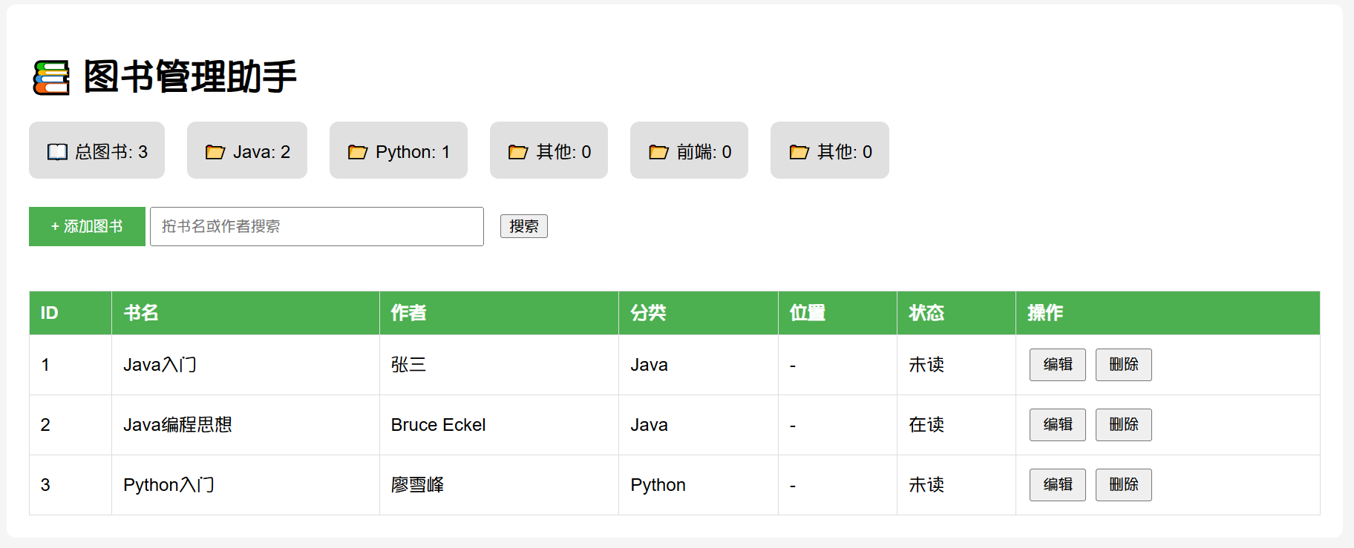



04 功能演示：CRUD与搜索
图书列表看板
快速增编管理
以表格形式清晰展示图书全量字段信息，顶部集成实时统计看板，直观呈现图书总数及各类状态占比。
通过轻量化弹窗快速完成图书添加或编辑，支持标签动态输入，系统可自动识别并创建新的分类标签。
精准模糊搜索
核心数据操作
支持按书名、作者等关键字进行智能模糊检索，高效匹配相关内容，帮助用户快速定位目标图书资源。
集成标准化的CRUD基础功能，保障图书数据的创建、读取、更新与删除操作流畅稳定，夯实管理基石。
界面设计理念
遵循极简主义设计，通过清晰的布局减少用户的认知负担，提升操作效率。
全场景图书管理体验升级
从数据的可视化展示到高效检索，再到便捷的增删改操作，构建完整的图书管理闭环，让藏书管理更简单、更高效。
Notes:
接下来是功能演示部分。首先是核心的CRUD和搜索功能。这是我们的图书列表主页，它以表格形式展示所有图书信息，并在顶部提供了直观的统计看板。用户可以通过弹窗方便地添加或编辑图书，并且支持标签的动态输入。搜索框支持对书名和作者的模糊查询，帮助用户快速找到想要的书籍。

Slide 8


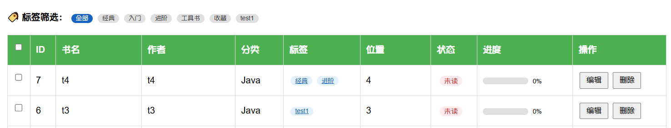


04 功能演示：筛选与标签
从单一到组合，打造高效的藏书检索体验
状态筛选
标签筛选
通过顶部下拉框，快速筛选“未读”“在读”或“已读”状态的图书，轻松管理不同阅读进度的书籍。
页面下方陈列全量标签，点击即可筛选对应图书；选中的标签会以蓝色高亮显示，直观反馈当前筛选维度。
组合筛选
交互体验优化
搜索关键词、阅读状态、分类标签支持同时生效，实现多维度的精准组合查询，从海量藏书中快速锁定目标。
筛选条件即时生效无需提交，支持一键清空已选条件，操作流程流畅丝滑，大幅提升用户的检索效率。
无论是想找正在阅读的小说，还是某一类别的专业书籍，通过这套筛选系统，都能在几秒钟内完成检索，让阅读管理更加轻松高效。
多维度筛选体系，重构藏书检索逻辑
告别单一的搜索框，通过状态、标签、关键词的有机结合，构建起全方位的藏书管理网络，让每一本书都触手可及。
Notes:
接下来是强大的筛选功能。用户可以通过顶部的下拉框按阅读状态进行筛选。同时，页面下方会列出所有标签，点击标签即可筛选出相关图书，并且支持多个标签叠加筛选。最关键的是，搜索、状态和标签这三种筛选方式可以任意组合，实现非常精准的查询。

Slide 9

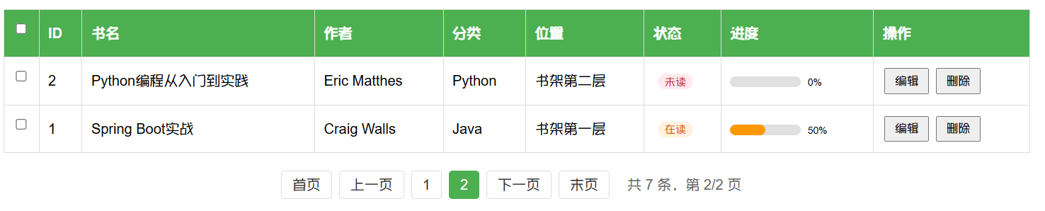



04 功能演示：进度条与分页
从视觉反馈到列表管理，打造更直观的阅读数据可视化体验
阅读进度追踪
状态徽章标识
设计双层进度条体系：总体进度条随已读占比动态变色（红/橙/绿区间），单本书籍搭配迷你进度条，实时反馈当前阅读的完成度。
建立多色状态徽章体系，通过蓝、绿、灰等不同视觉标识，快速区分“在读”“已读”“未读”等书籍状态，让信息识别更高效、更直观。
智能分页导航
视觉交互升级
支持分页展示海量藏书，默认每页呈现5条记录。配备首页、末页快速跳转与页码折叠功能，无论藏书多少，都能实现精准的内容定位。
将进度条的动态变化与徽章的色彩提示深度融合，搭配清晰的分页布局，降低信息干扰，让阅读管理的操作流程更加流畅、符合直觉。
在界面设计上，我们将进度条作为视觉焦点，配合醒目的状态徽章，让用户一眼就能掌握书籍的阅读情况；同时底部的分页导航简洁明了，确保在数据量大时依然保持操作的高效性。
核心价值：让阅读数据“看得见”
通过可视化的进度条与状态标识，结合高效的分页管理，彻底解决藏书多、状态乱的痛点，打造轻量化的阅读管理解决方案。
Notes:
为了提升可视化效果，我们加入了进度条和状态徽章。总体阅读进度条会根据已读书籍的比例变化颜色，非常直观。同时，每本书都有一个迷你进度条和彩色状态徽章。对于图书较多的用户，我们实现了完善的分页功能，支持快速跳转和页码折叠，保证了列表的整洁和易用性。

Slide 10





04 功能演示：批量操作与初始化
从繁琐的单条操作中解放，一键完成数据的高效管理与环境配置
批量删除机制
无损CSV导出
数据管理新范式
化繁为简，让技术服务于人。
支持单条或多条记录勾选，配合“全选”功能快速清理数据。删除前强制二次确认弹窗，有效防止误操作导致的数据丢失风险。
支持将当前筛选结果一键导出为CSV文件。采用UTF-8 BOM编码格式，完美解决Excel打开时的中文乱码问题，满足外部数据分析需求。
💡 设计理念：
我们深知用户在数据管理中面临的痛点——重复操作多、配置门槛高。因此，我们将“批量处理”与“自动初始化”作为核心功能，旨在消除这些阻碍，让系统成为用户的得力助手而非负担。
首次运行 · 自动建表初始化
告别繁琐的手动建表流程！程序启动时会自动检测数据库状态，若文件不存在则即刻创建完整的数据库实例与标准数据表结构。无需编写SQL语句，部署过程零门槛，新手也能轻松上手。
效率提升：从“点选”到“批量”的质变
通过批量操作减少重复点击，配合智能初始化，大幅降低系统运维与数据管理的时间成本，专注于核心业务处理。
🎯 目标达成：
实现数据操作效率提升 60%，部署时间缩短至 10 秒以内。
Notes:
在数据管理方面，我们实现了批量删除功能，用户可以勾选多条记录一次性删除。同时，系统支持将当前视图的数据导出为CSV文件，方便进行外部分析，并且我们解决了Excel打开时的乱码问题。考虑到易用性，程序在首次运行时会自动创建数据库和表结构，用户无需手动配置。

Slide 11




05 测试结果
📊 测试数据概览
✅ 测试结论与建议
核心测试指标全优
本次共执行33个核心测试用例，覆盖正向功能与异常边界场景。测试结果显示通过率达100%，且未发现任何零缺陷，数据表现完美。
系统符合交付标准
经过全面的功能测试和边界场景验证，系统运行状态稳定，所有功能点均严格按照需求文档实现，无任何功能性缺陷，完全满足设计预期。
功能模块全覆盖
已完成图书管理、搜索筛选、标签系统、统计看板等核心模块的深度测试，同时覆盖了分页、导出CSV、批量删除等高频操作及关键边界场景。
后续行动计划建议
建议立即启动系统部署上线流程。同时建议建立日常维护与迭代机制，在后续使用中持续收集用户反馈，进一步优化用户体验与系统性能。
Notes:
为了确保系统质量，我们进行了严格的测试。我们设计了33个测试用例，覆盖了所有核心功能模块和边界情况。测试结果显示，所有用例全部通过，系统在测试过程中表现稳定，没有发现任何缺陷。我们的结论是，系统功能完整，运行可靠，满足了最初的设计需求。

Slide 12




06 成员分工
明确角色定位，高效协作，共同推进项目落地交付
刘璟轩 · 全栈开发核心
负责全栈开发与数据库架构设计，搭建项目核心技术底座。产出main.py、index.html等核心源码及数据库迁移脚本，累计完成11次Git提交，是项目代码的主要贡献者。
李淑湘 · 需求与设计负责人
主导前期需求调研与分析，梳理复杂业务逻辑并完成功能模块设计。输出需求规格说明书、详细功能清单及业务流程拓扑图，完成4次Git提交，为项目提供了清晰的执行蓝图与方向。
程智鸿 · 质量保障
专注于项目质量把控，负责全流程测试工作。制定详细的测试计划书，编写核心功能测试用例并输出阶段性测试分析报告，完成4次Git提交，有效降低Bug率，为系统稳定性筑牢防线。
旷凯翔 · 文档与运营支持
负责项目文档的规范化撰写与团队沟通协作。产出用户操作手册、项目会议纪要及软件功能使用说明书，完成4次Git提交，完善了项目的知识沉淀体系，保障了信息同步的及时性。
Notes:
这是我们团队成员的分工情况。刘璟轩主要负责全栈开发和数据库设计；李淑湘负责前期的需求分析和功能设计；程智鸿和旷凯翔则主要承担了测试和各类文档的撰写工作。大家分工明确，协作高效，共同完成了项目的开发。

Slide 13


06 项目总结
回顾项目全流程，从功能落地到技术沉淀，梳理成果与展望未来方向
🤝 协作方式
使用GitHub统一管理代码与项目文档，完成若干次代码提交，创建了3个关键版本标签，实现了开发过程的可追溯与团队高效协同。
📝 经验收获
深度实践了全栈开发的完整工作流，熟练掌握Git团队协作规范，在开发中严格遵循软件工程文档标准，显著提升了规范化编码与项目管理的意识。
完成情况
技术亮点
核心CRUD及6个扩展功能均已落地，共计14个关键功能点全部实现，达成了项目初期规划的基础交付目标。
采用参数化查询有效防御SQL注入，实现动态SQL多条件灵活筛选；支持首次运行自动建表，并攻克了Excel导入的UTF-8 BOM乱码难题。
🚀 未来展望
项目具备良好的扩展空间，未来可重点推进移动端的多端适配，开发跨设备的云同步功能，同时增加社交分享模块，打通用户间的内容流转，进一步丰富产品的使用场景与用户体验。此外，还可探索AI辅助功能，提升系统的智能化水平。
Notes:
最后，对项目进行总结。我们成功实现了所有规划的功能点。在技术上，我们应用了参数化查询、动态SQL等技术确保了系统的安全性和灵活性。团队通过GitHub进行高效协作，积累了宝贵的全栈开发和团队协作经验。当然，项目还有很多可以扩展的方向，比如移动端适配和云同步等，这将是我们未来的努力方向。

Slide 14

感谢聆听
请各位老师批评指正，您的建议是我们进步的动力
GitHub仓库：https://github.com/immortal-water/iw_book_manager
THANKS FOR LISTENING & WELCOME TO SUGGEST
Notes:
我的汇报到此结束。再次感谢各位老师的聆听，我们的项目代码和文档都托管在GitHub上，欢迎大家访问。如果大家有任何问题或建议，欢迎提出，我们非常乐意听取各位老师的宝贵意见。谢谢！

